Slide 1


Slide 2

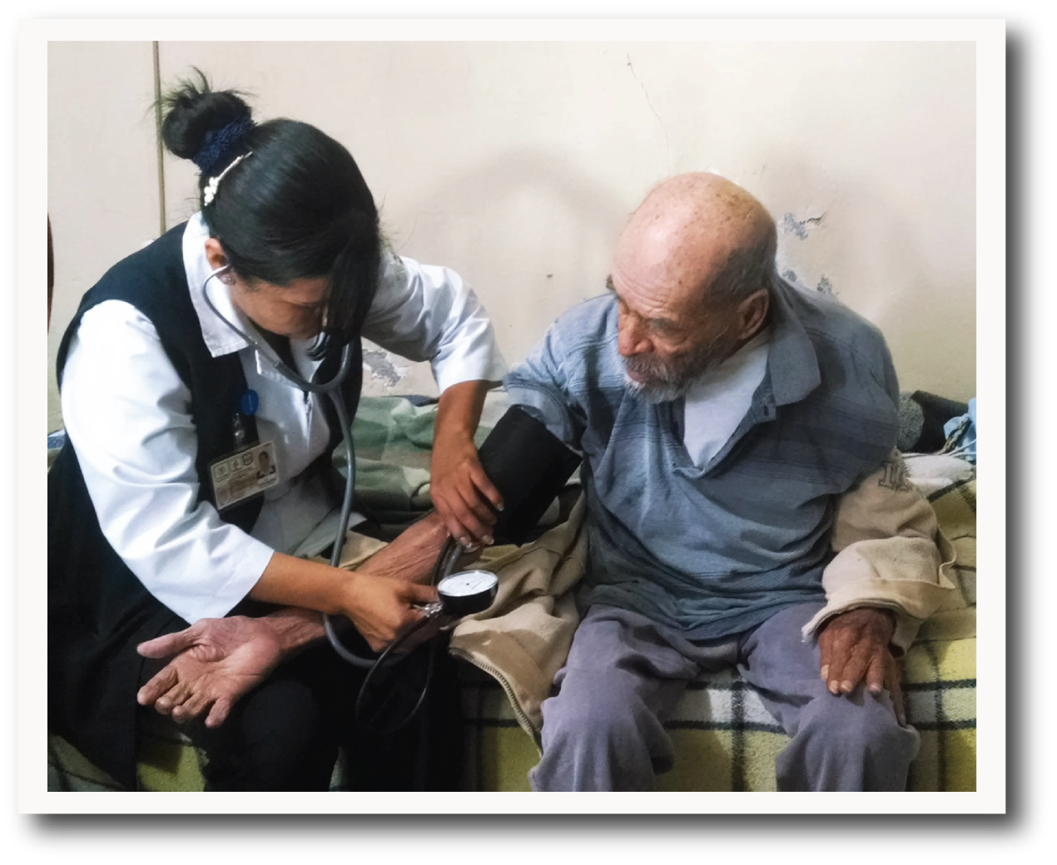
ANTECEDENTES
Inicio del programa: 1° de Septiembre del 2014
Con el propósito de reducir la mortalidad en mujeres embarazadas.
El Médico en Tu Casa evoluciono de inmediato para ampliar los servicios a otros sectores en condición de vulnerabilidad como adultos mayores, personas con discapacidad, enfermos terminales, postrados y en situación de abandono.

Slide 3
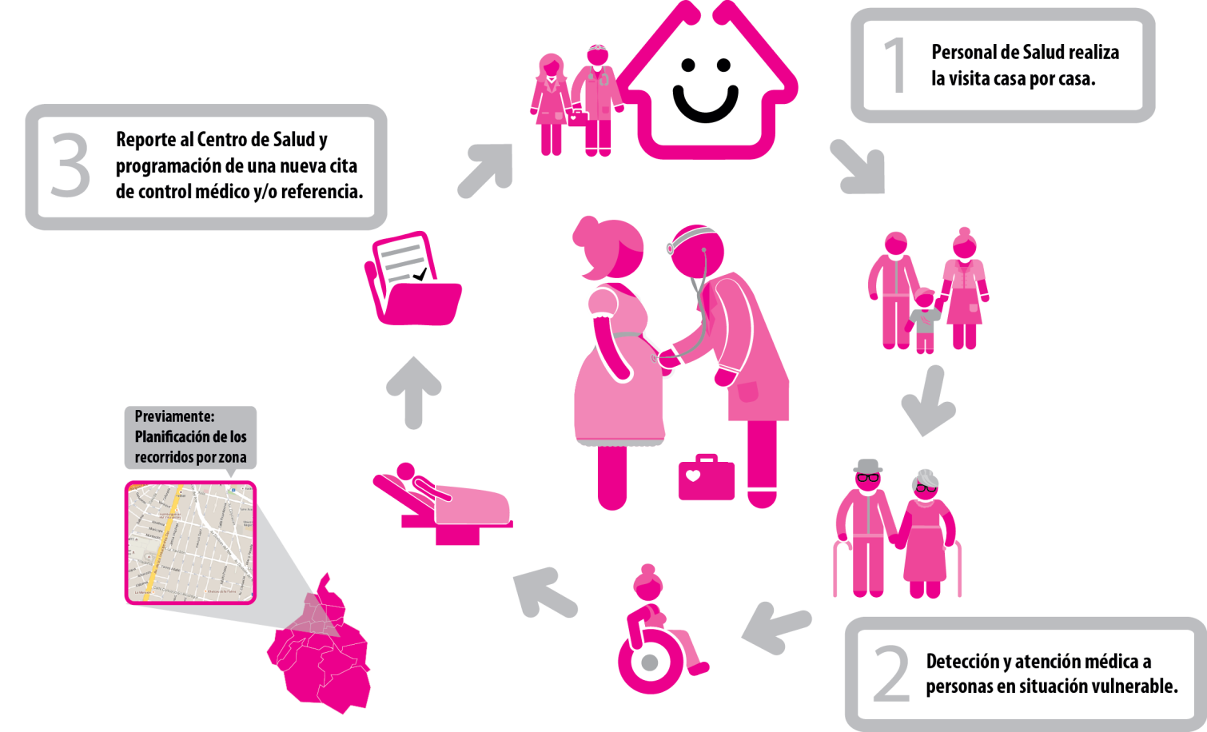
OPERACIÓN
IDENTIFICA GRUPOS VULNERABLES
Con un equipo médico multidisciplinario, inicialmente compuesto por 3 mil profesionales
de la salud, otorgamos atención médico-preventiva a población vulnerable.

Slide 4
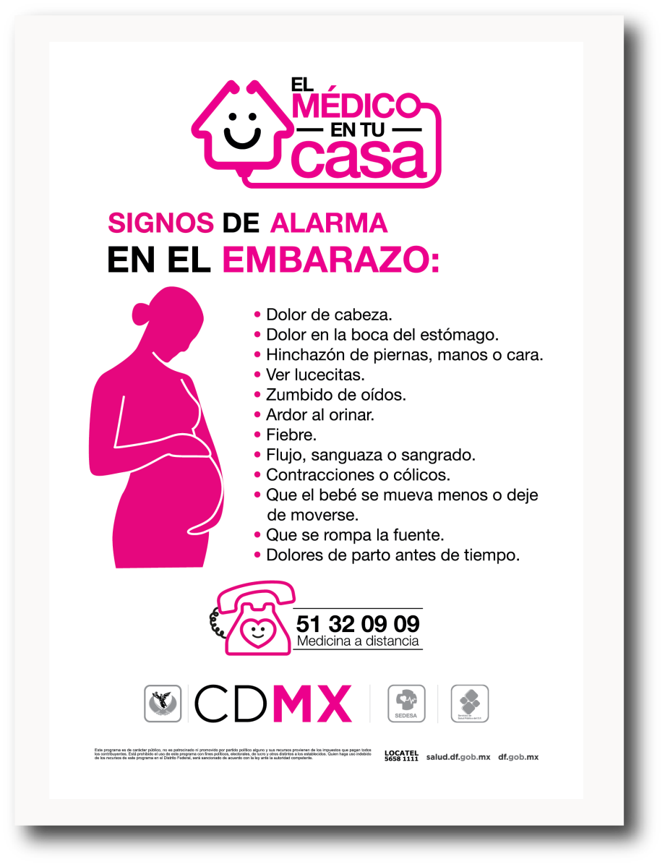
MUJERES EMBARAZADAS
Casi 27 mil 500 embarazadas localizadas
Sin control prenatal 31%
Embarazo de alto Riesgo 40 %
Principalmente por edad o por padecimientos previos
A la fecha cero muertes materno-infantiles de las mujeres que se han acogido al programa
Beneficios
Consulta prenatal.
Canasta nutricional.
Asesoría para prevenir complicaciones.
Atención hospitalaria.
Cuidados dentales.

Slide 5

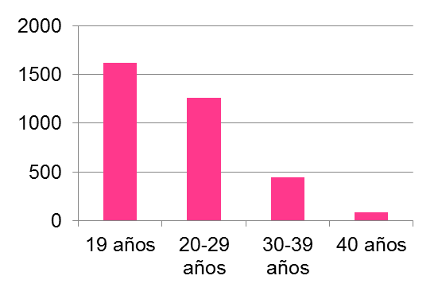
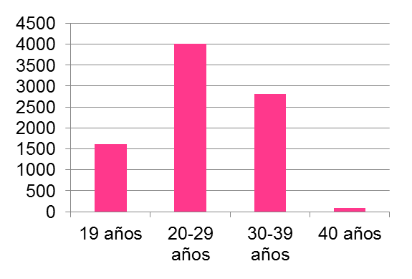
ESTADÍSTICAS / RESULTADOS
Embarazadas sin control prenatal y con alto riesgo
Número de embarazadas sin control prenatal
Embarazadas sin control prenatal 30.9%
De éstas con embarazo de alto riesgo 40%
Trimestre
Total
1,620
4,006
2,813
1°
1,091
85
2°
1,364
Número de embarazadas sin control prenatal de alto riesgo
3°
955
Total
3,410
1,620
1,262
443
85
El 92% ya dio a luz y no se han
registrado decesos

Slide 6
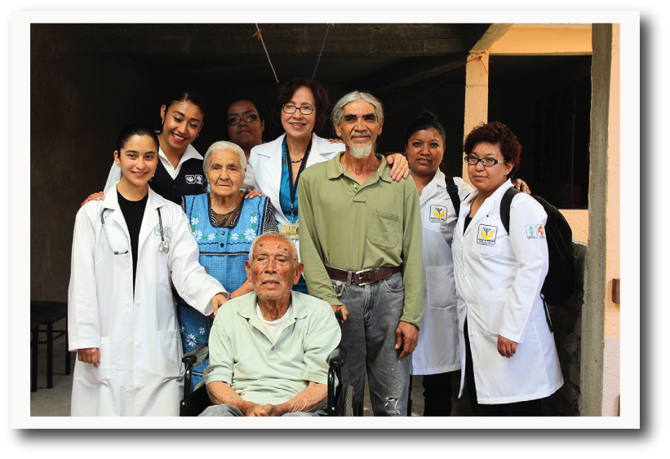
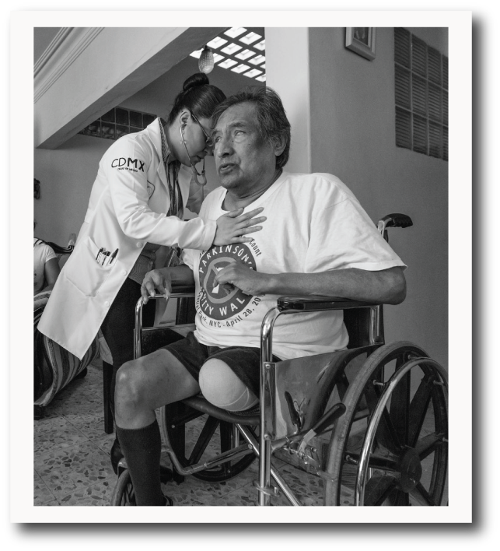
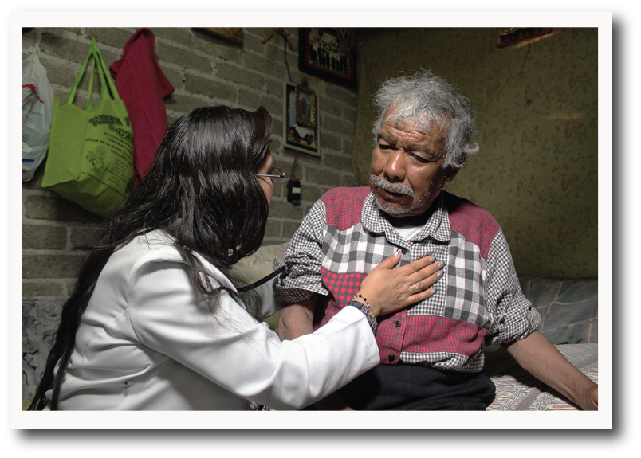
IDENTIFICACIÓN DE OTROS GRUPOS VULNERABLES
2,279,894 hogares visitados
93.06% de avance
22 mil 806 personas con discapacidad
174 mil 487 adultos mayores

Slide 7
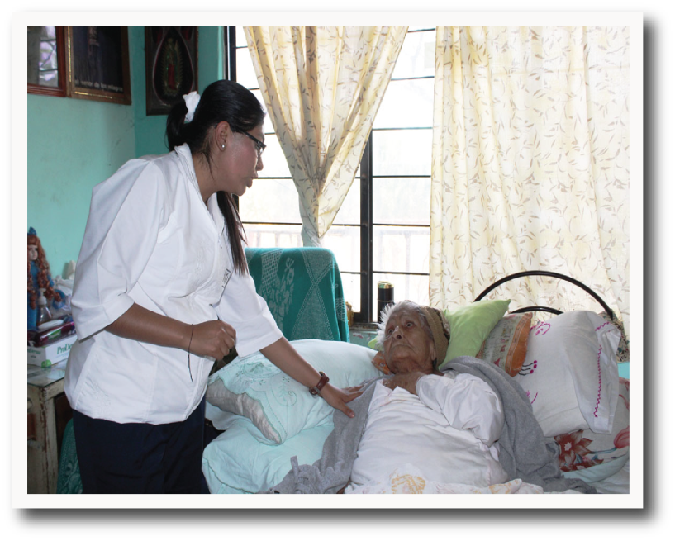
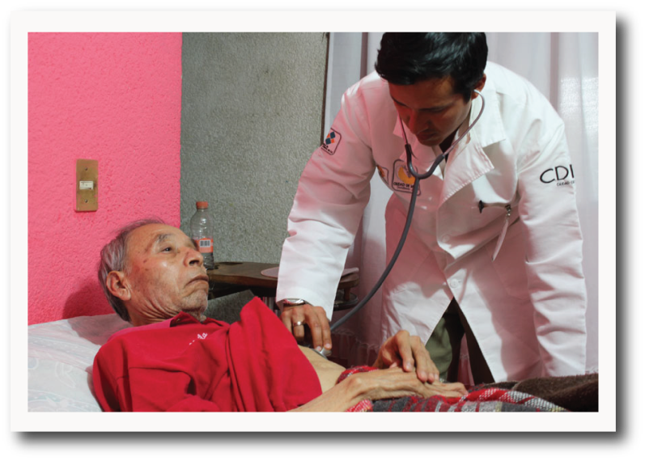
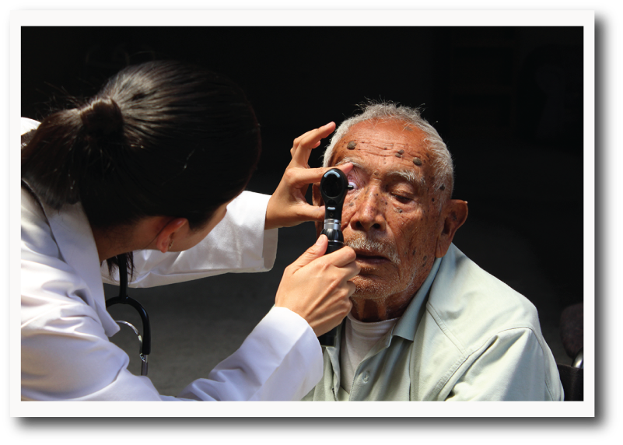
IDENTIFICACIÓN DE OTROS GRUPOS VULNERABLES
Enfermos en fase terminal: Localizados 217
Actualmente en seguimiento 95
1,694 personas postradas
463 personas en situación
de abandono

Slide 8

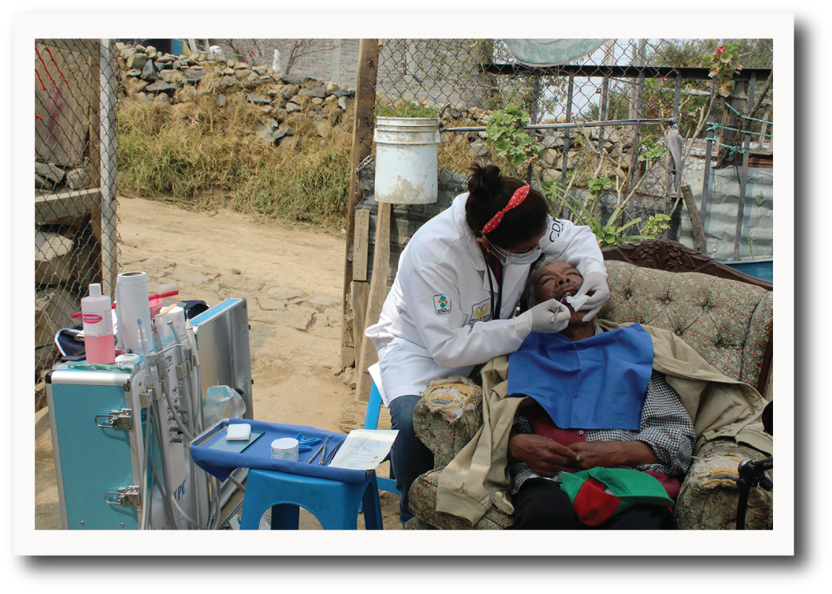
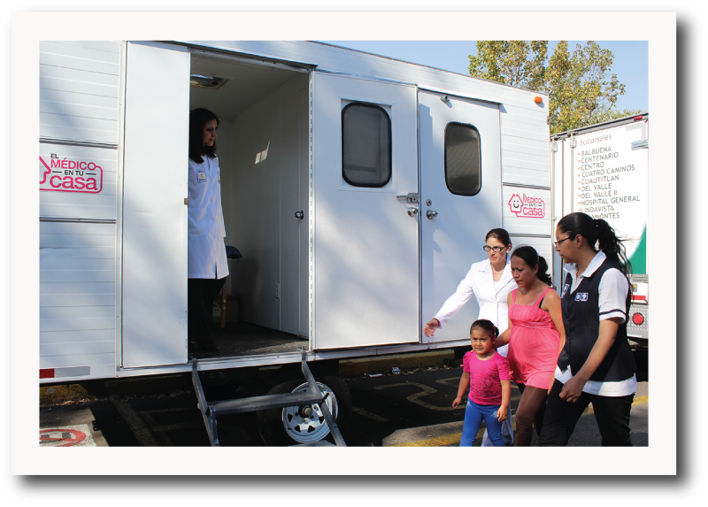
NUESTROS SERVICIOS
Servicios gratuitos a domicilio
Atención médica personalizada.
Entrega de medicamentos. (Farmacia móvil)
Estudios de laboratorio.
Entrega de apoyos: sillas de ruedas, bastones, etc.
Referencia a servicios hospitalarios.
Afiliación a los servicios de salud gratuitos.
Voluntad anticipada.
Cuidados paliativos.
Atención psicológica al paciente y a sus cuidadores.
Atención odontológica.
Atención brindada por personal médico especializado
las 24 hrs. al día los 365 días del año

Slide 9
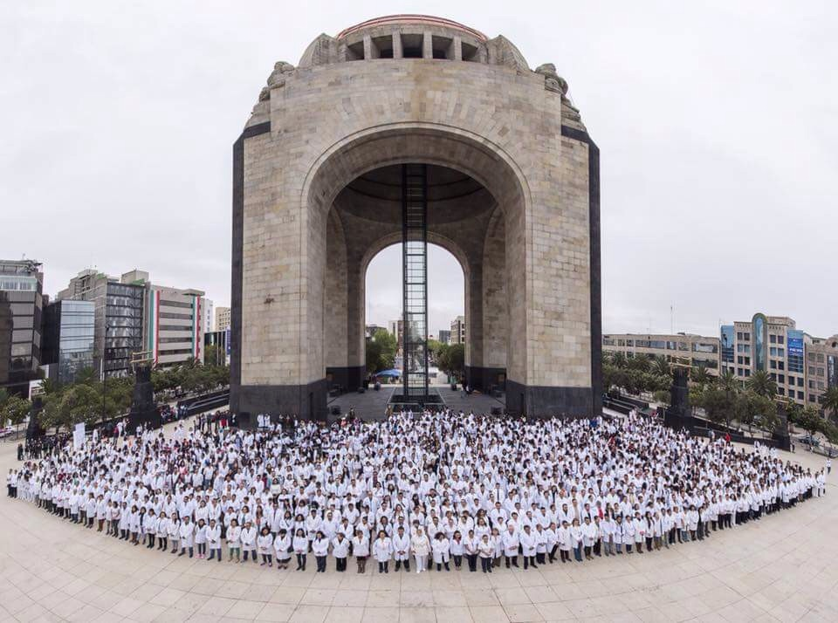
UNIVERSIDADES
Al programa El Médico en Tu Casa se han sumado:
INSTITUTO POLITÉCNICO NACIONAL.
167 pasantes de medicina
46 Realizando Prácticas Profesionales
3,500 estudiantes de medicina
UNIVERSIDAD NACIONAL AUTÓNOMA DE MÉXICO.
101 pasantes de medicina
UNIVERSIDAD AUTÓNOMA METROPOLITANA.
63 pasantes de medicina
14 universidades privadas
Facultades: medicina, enfermería, trabajo social, psicología, nutrición y afines.
Hoy más de 10 mil estudiantes trabajan en el programa.

Slide 10
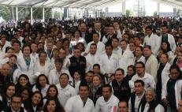
UNIVERSIDADES
PASANTES DE SERVICIO SOCIAL Y PRÁCTICAS PROFESIONALES EN EL PROGRAMA “EL MÉDICO EN TU CASA”
ESTUDIANTES Y PASANTES DE SERVICIO SOCIAL POR INGRESAR EN AGOSTO 2016 | ODONTOLOGÍA NUTRICIÓN ENFERMERÍA FISIOTERAPIA OPTOMETRÍA

Slide 11
UNIVERSIDADES
PROPUESTA DE SERVICIO SOCIAL MULTIDISCIPLINARIO
PARA MEDICINA Y CARRERAS AFINES
MEDICINA
ENFERMERÍA
ODONTOLOGÍA
NUTRICIÓN
PSICOLOGÍA
OPTOMETRÍA
TRABAJO SOCIAL
TERAPÍA FÍSICA Y
REHABILITACIÓN
LABORATORIO
CLÍNICO
VETERINARIA
SALUD
INDIVIDUO-FAMILIA
Actividades Preventivas
Acciones Curativas
Actividades Interdisciplinarias
Comunitarias
Clínicas
Responsabilidad Institucional
Capacitación Actualización
Tutoría
Programa Académico

Slide 12







COORDINACIÓN INSTITUCIONAL
DEPENDENCIAS
Instituto para la Atención de Adultos Mayores.
41 Médicos capacitados en atención geriátrica
SEDESO (Secretaría de Desarrollo Social).
DIF-DF (Desarrollo Integral de la Familia).
INJUVE (Instituto de la Juventud).
INDEPEDI (Instituto para la Integración al Desarrollo de las Personas con Discapacidad).
CONADIC (Comisión Nacional contra las Adicciones).
Consejería Jurídica (El Abogado en tu Casa).
Secretaria del Trabajo del D.F.

Slide 13

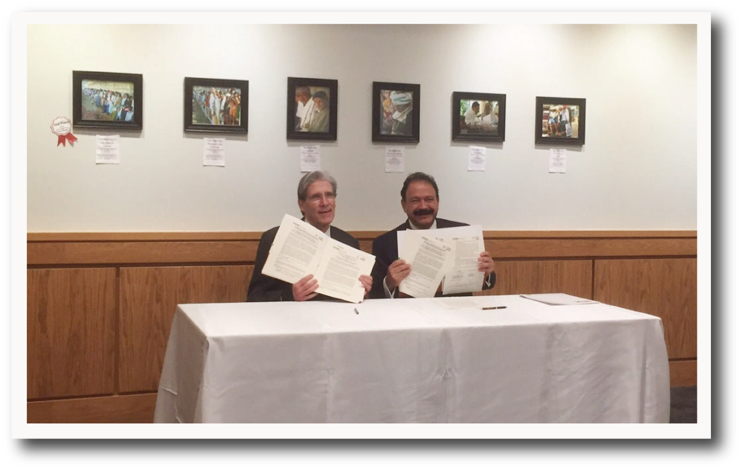
EL MÉDICO EN TU CASA
SUSTENTABILIDAD
El Jefe de Gobierno de la Ciudad de México, Dr. Miguel Ángel Mancera Espinosa, impulso el programa El Médico en Tu Casa. Las y los diputados aprobaron una unanimidad que El Médico en Tu Casa, hoy es ley.
Evaluado y reconocido por:
La Escuela de Salud Pública de Harvard T.H. Chan; DKT
International en Washington, el Senado de la República en México, el Centro de Investigación y Docencia Económicas (CIDE), Population Council de la Fundación Rockefeller y el Senado Illinois USA.

Slide 14
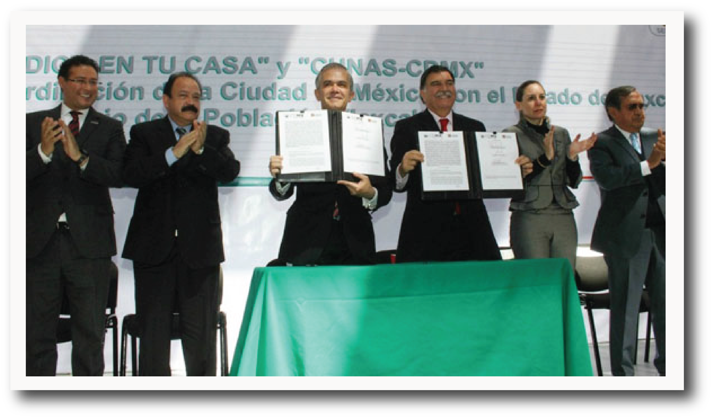
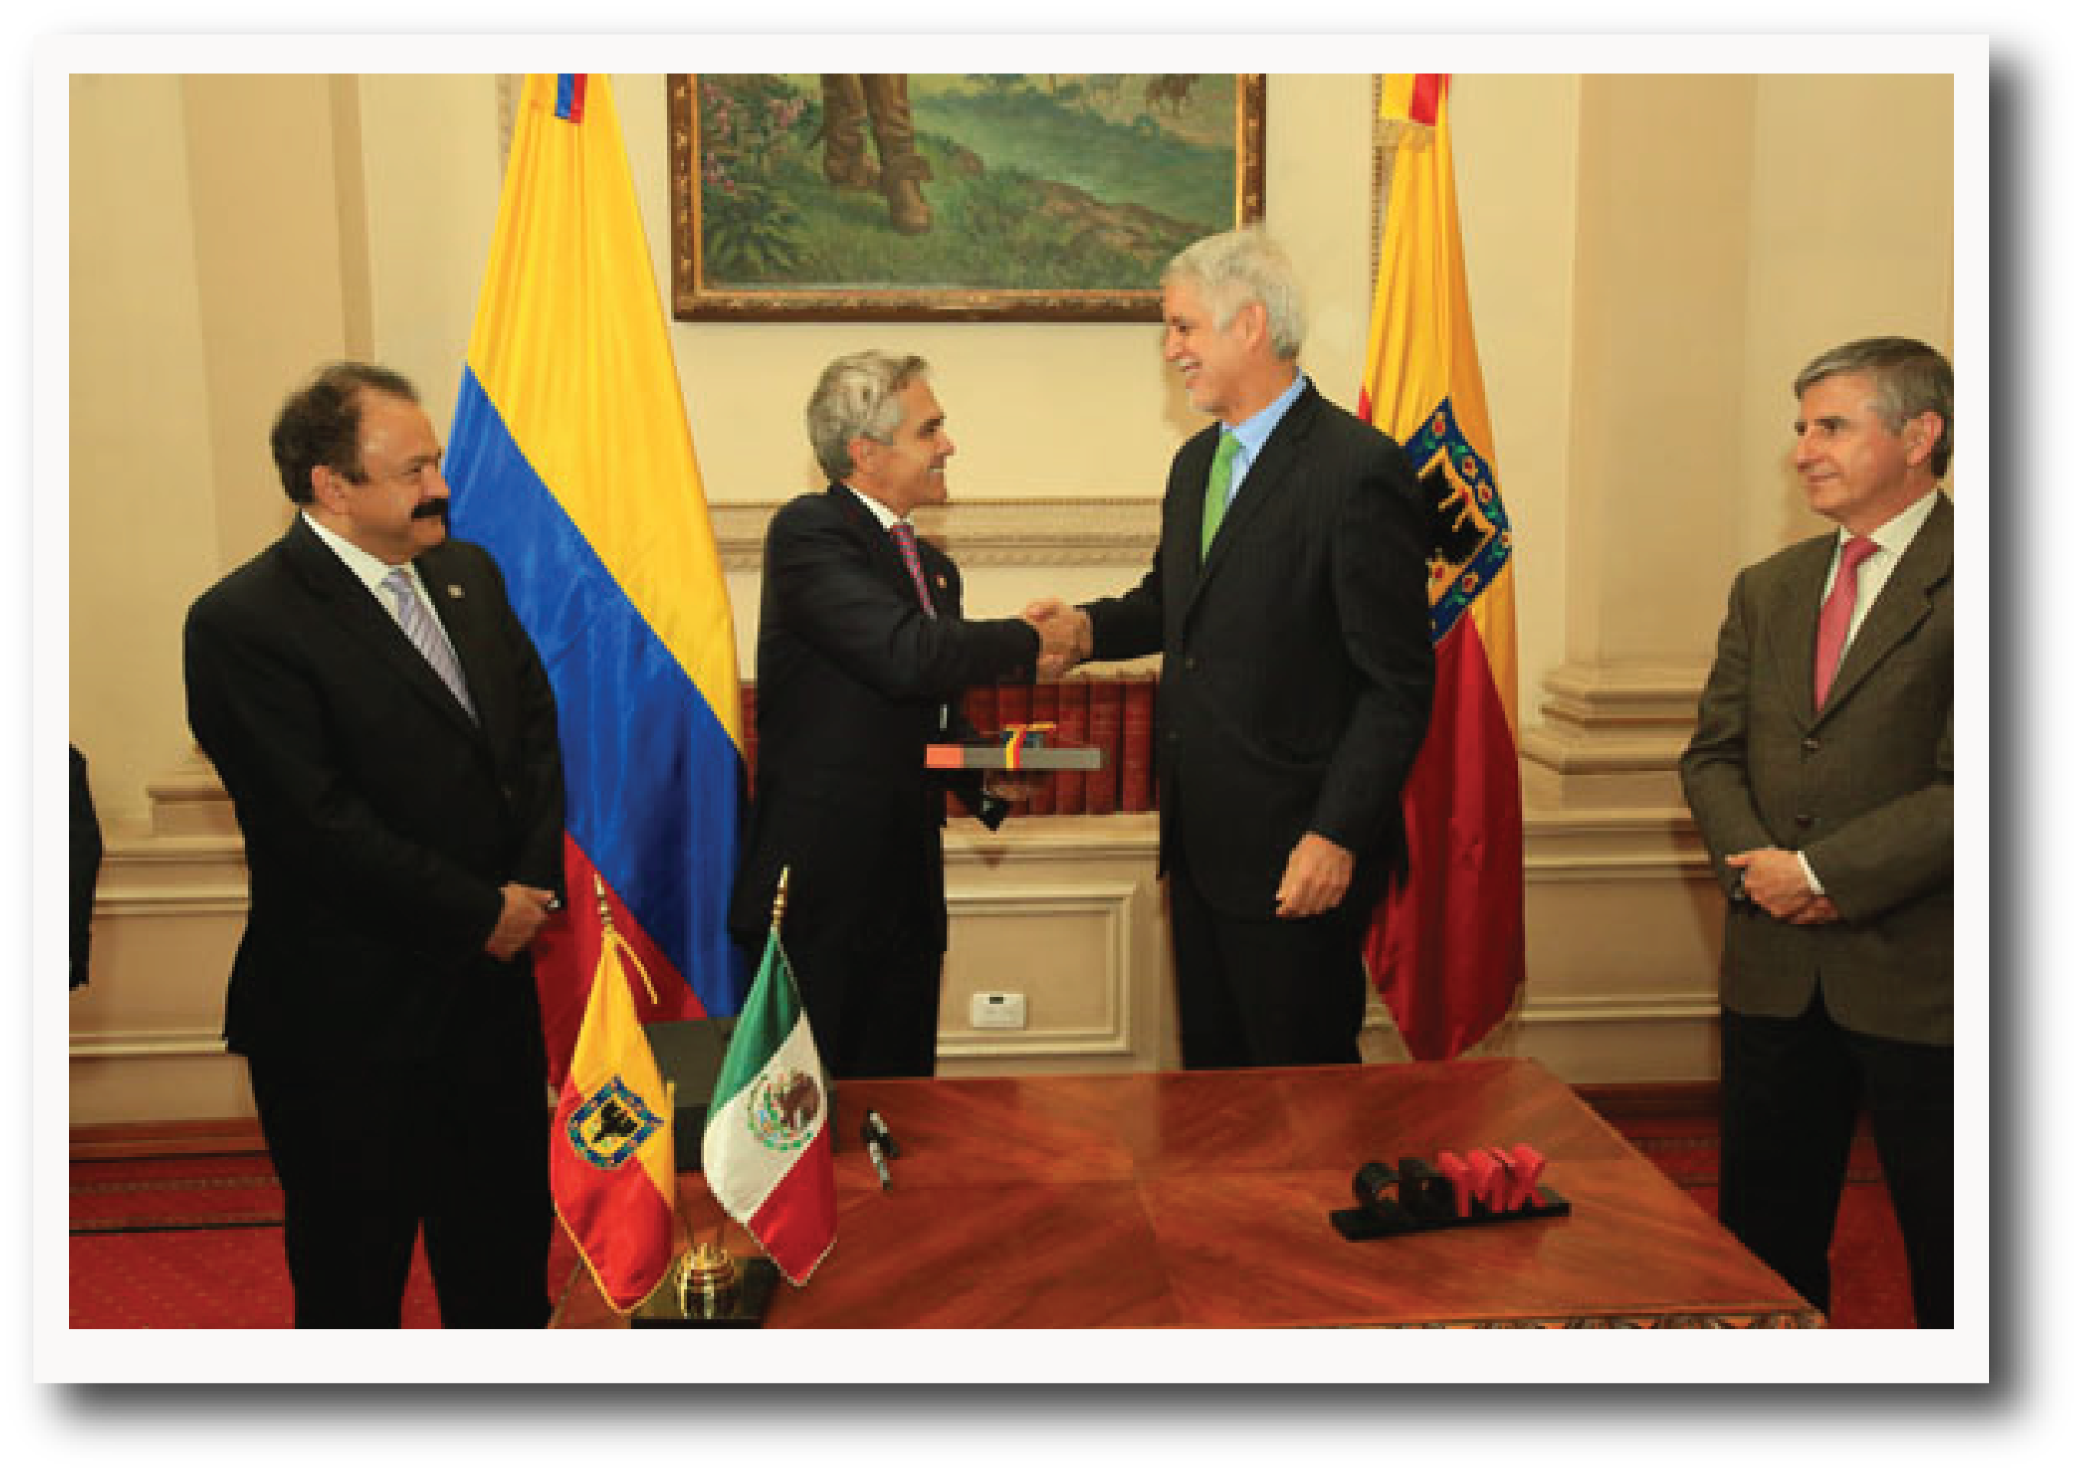
EL MÉDICO EN TU CASA
EXPANSIÓN NACIONAL
Convenios con: Chiapas, Chihuahua, Durango, Michoacán, Sinaloa, Tabasco, Tlaxcala y Nuevo León.
INTERNACIONAL
Bogotá, Medellín, Universidades de los Estado de Illinois y California en EUA.
Próximamente: Madrid, Panamá, Guatemala y la Universidad Florida, Miami en EUA.
Interesados en conocer la experiencia del programa, para adoptarlo: Argentina, China, Costa Rica, Cuba, Guatemala y República Dominicana, España y Francia. Se presentó en el foro de la OCDE 2016, en Paris, quienes evaluarán también el prrograma.

Slide 15
CONCLUSIONES
El Médico en Tu Casa es una estrategia que abate las desigualdades
Representa la posibilidad de acceso real y universal a los servicios de salud.
Busca a pacientes que por su condición de movilidad y/o desconocimiento, no acuden a los servicios médicos.
Asiste de manera integral y gratuita al paciente en su domicilio. Con visitas médicas programadas, medicamentos y en su caso derivación a otros servicios. Además de orientaciones a familiares y cuidadores.
El trabajo con universidades, crea una responsabilidad social y una conciencia de humanismo en las nuevas generaciones.
Abre la puerta a otros servicios de gobierno de la CDMX.
Integra a grupos vulnerables a la equidad social.
La riqueza de información recabada, contribuirá a la investigación y desarrollo de políticas públicas.

Slide 16


